Slide 1
Obojživelníci
Skupina živočichů žijící ve vodě i na souši

Slide 2
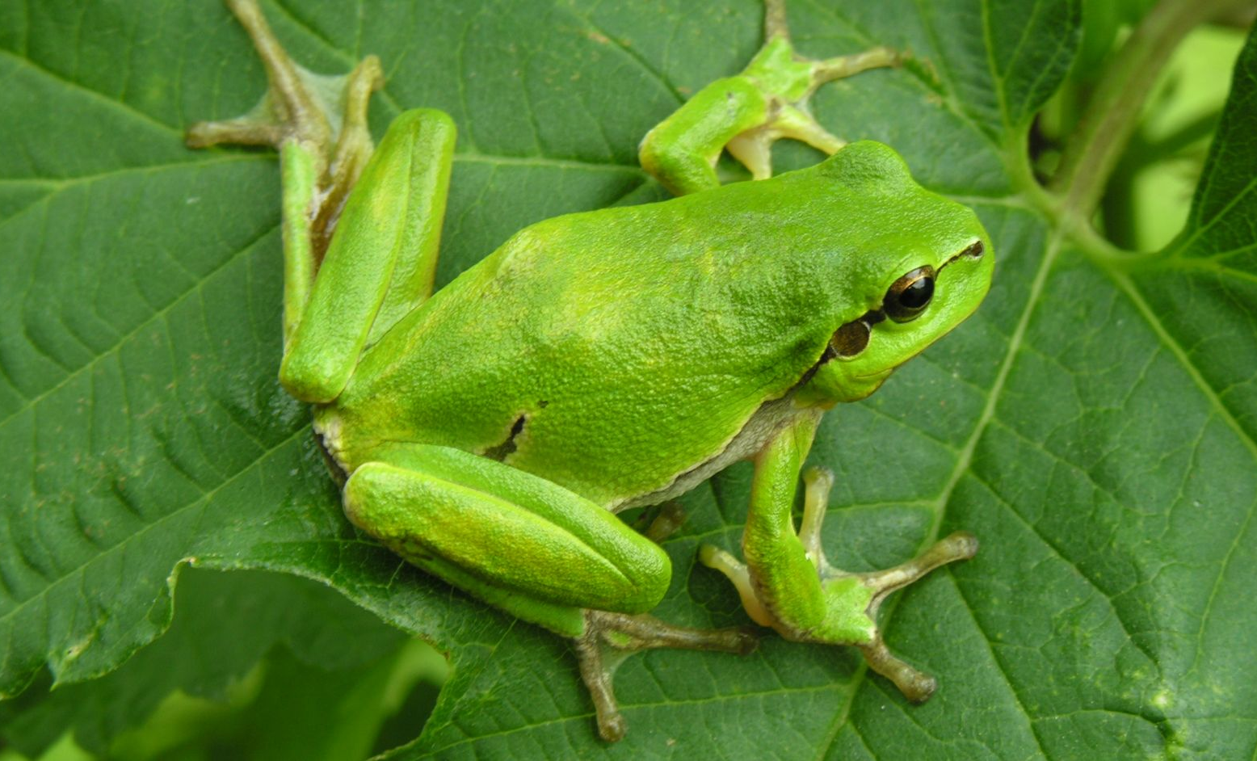
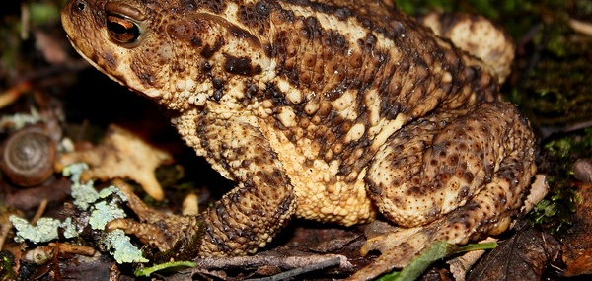
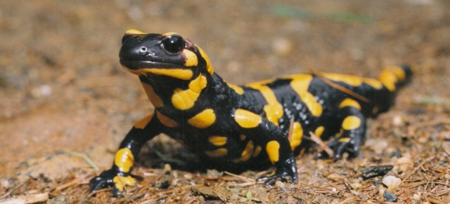
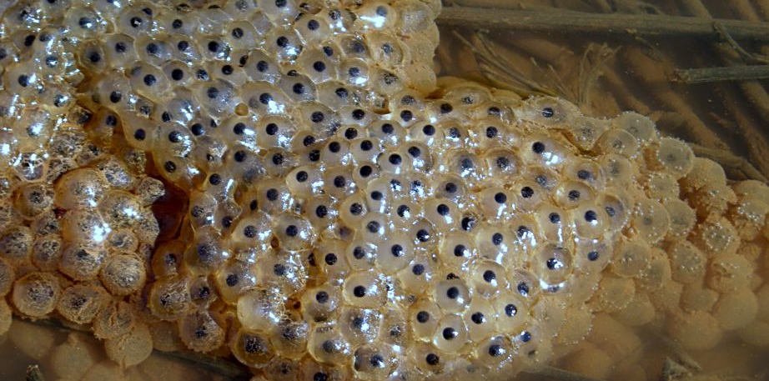

Slide 3
Znaky obojživelníků
Žijí ve vodě (dýchají žábrami) i na souši (dýchají plícemi)
Na povrchu těla je vlhká, slizká kůže
Sliz zvlhčuje povrch těla
V kůži mají někteří obojživelníci jedové žlázy
Živočichové s proměnlivou teplotou
Mláďata se rodí z vajec v rosolovitém obalu
Rozdělení – ocasatí – čolci, mloci
- bezocasí - žáby

Slide 4
Ocasatí obojživelníci
Čolek obecný

Slide 5
Znaky ocasatých obojživelníků
Protáhlé tělo
2 páry stejně dlouhých končetin
Hlava oddělená od těla
Pohybuje se pomocí dlouhého, zploštělého ocasu
Na zádech vysoký hřeben
Žijí v čisté stojaté i tekoucí vodě
Živí se hmyzem
Některé druhy – pohlavní dvojtvárnost

Slide 6
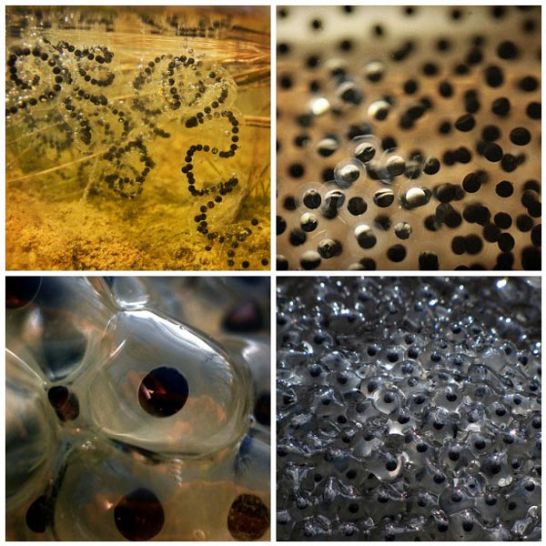
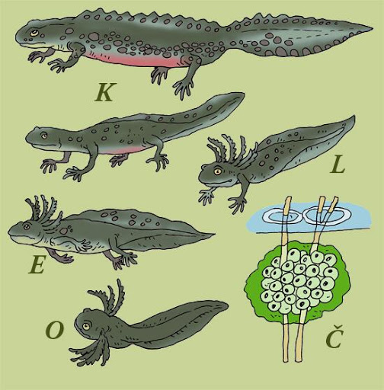
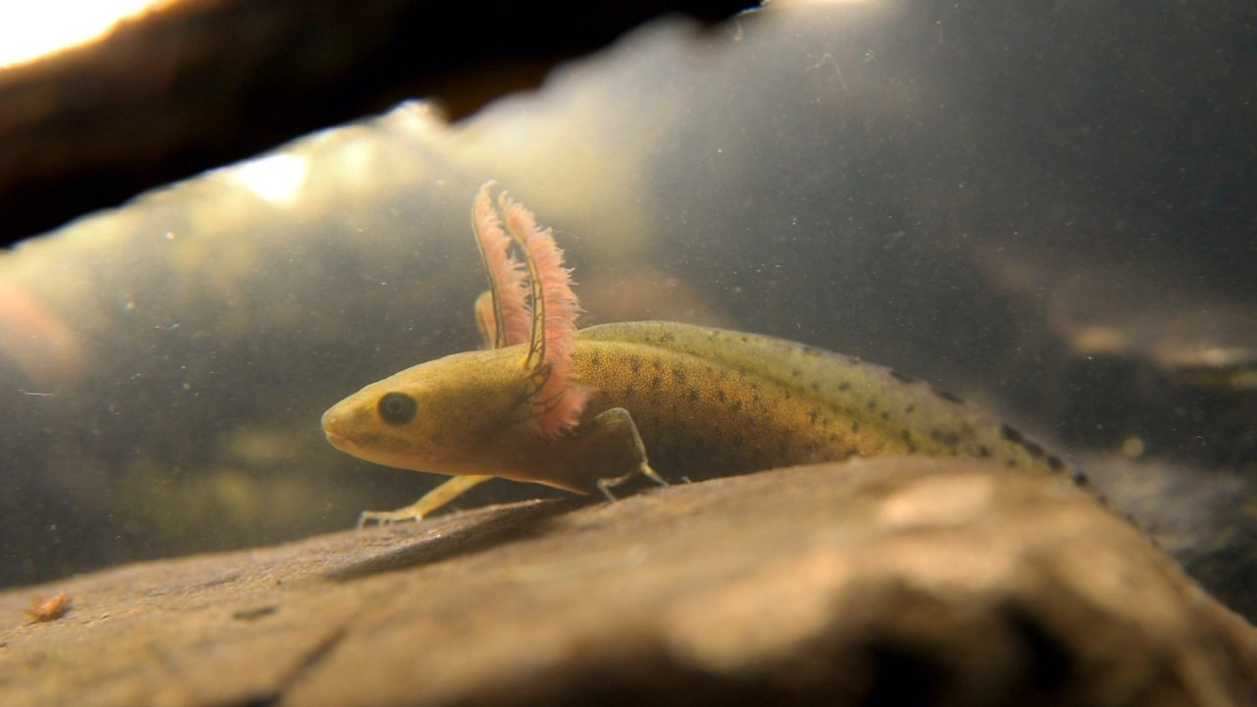
Vývoj čolka

Slide 7
Další zástupci čolků
Čolek horský
Čolek velký

Slide 8
Mlok skvrnitý
Černé zbarvení se žlutými skvrnami
V kůži má jedové žlázy
Žije ve vlhkých lesích

Slide 9
Velemlok čínský

